Slide 1

Отчет о деятельности
Научного студенческого общества
Смоленского филиала Финуниверситета

Slide 2
Научная работа студентов Смоленского филиала Финуниверситета
В Смоленском филиале Финансового университета с 2020 года работает научное студенческое общество (НСО), содействующее активизации научно-исследовательской работы студентов и магистрантов по нескольким направлениям: подготовка материалов к написанию и публикации статей, участию в выполнение научно-исследовательских работ, выступлениям на студенческих научных конференциях, участию в олимпиадах и конкурсах.
Основной задачей повышения вовлеченности обучающихся в научную работу является создание среды для реализации научно-исследовательского и творческого потенциала студентов, а также для развития инновационных научно-исследовательских и предпринимательских проектов в стенах Смоленского филиала Финуниверситета.

Slide 3












Партнеры НСО Смоленского филиала
Администрация Смоленской области
Администрация города Смоленска
УФК по Смоленской области
Управление Федеральной налоговой службы по Смоленской области
Смоленское областное государственное казённое учреждение «Центр занятости населения города Смоленска»
Отделение по Смоленской области
ГУ ЦБ РФ по ЦФО
​Банк ВТБ (ПАО)
ФГУП «СПО «Аналитприбор»
АНО “Центр поддержки предпринимательства Смоленской области”

Slide 4
Развитие НСО Смоленского филиала Финансового университета
Показатель | 2021-2022 | 2022-2023 | 2023-2024
Количество участников НСО | 110 | 120 | 120
Количество научных мероприятий организованных НСО | 12 | 24 | 34
Количество внешних мероприятий | 28 | 49 | 53
Количество публикаций | 1 | 30 | 90
Показатель | 2024-2025 | 2025-2026
Количество участников НСО | 130 | 140
Количество научных мероприятий организованных НСО | 45 | 55
Количество внешних мероприятий | 60 | 70
Количество публикаций | 100 | 120

Slide 5

Научно-исследовательские работы, реализованные Смоленским филиалом в 2023 году
Название НИР | Заказчик
Оценка бизнес-процессов развития компании | ООО «Смоленские новости»
Нормирование труда в лечебном учреждении | ОГБУЗ «Стоматологическая поликлиника №3»
Разработка бизнес-планов хозяйствующего субъекта по развитию материально-технической базы организации | ЗАО «СмолИнжСтрой»
Разработка бизнес-плана, оперативного управленческого плана, включающего алгоритмизацию текущих процессов в экономической деятельности хозяйствующего субъекта | ООО «Межевик Плюс»
Оценка емкости рынка и наиболее перспективных направлений проектных работ | ООО «Межевик Плюс»
Оценка емкости рынка и наиболее перспективных направлений работ по разработке проектов планировки территории | ООО «Межевик Плюс»

Slide 6

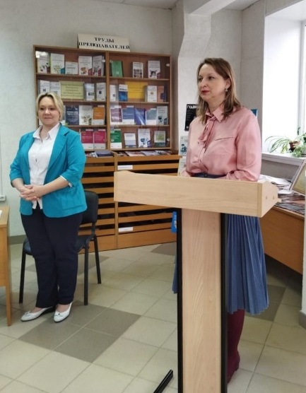
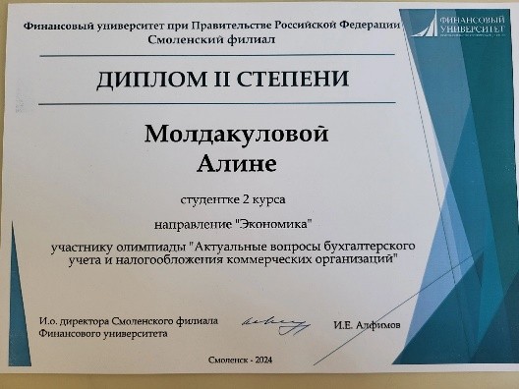

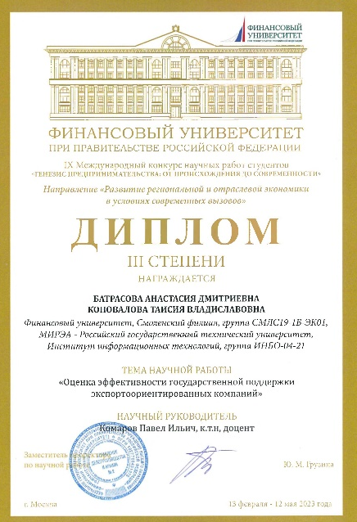

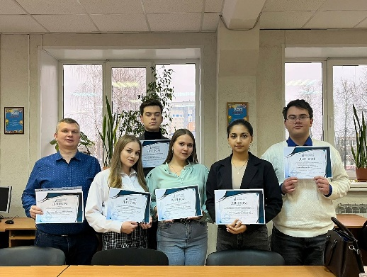
Научная работа студентов Смоленского филиала Финуниверситета
IХ Международный конкурс научных работ студентов «Генезис предпринимательства: от происхождения до современности»
Международная научно-практическая конференция «Актуальные вопросы экономики и управления в условиях цифровизации», посвященная 105-летию Финансового университета при Правительстве РФ
XV международный научный студенческий конгресс «Семейная экономика и экономика развития: мета-анализа»;
II Международная дистанционная олимпиада «Я – профессионал»
Олимпиада «Актуальные вопросы бухгалтерского учета и налогообложения коммерческих организаций»
Научный круглый стол: «КУЛЬТУРНЫЕ КОДЫ ЭКОНОМИКИ: НАЦИОНАЛЬНЫЕ ОСОБЕННОСТИ»
Международная научно-практическая конференция «Коммуникации. Общество. Духовность»

Slide 7

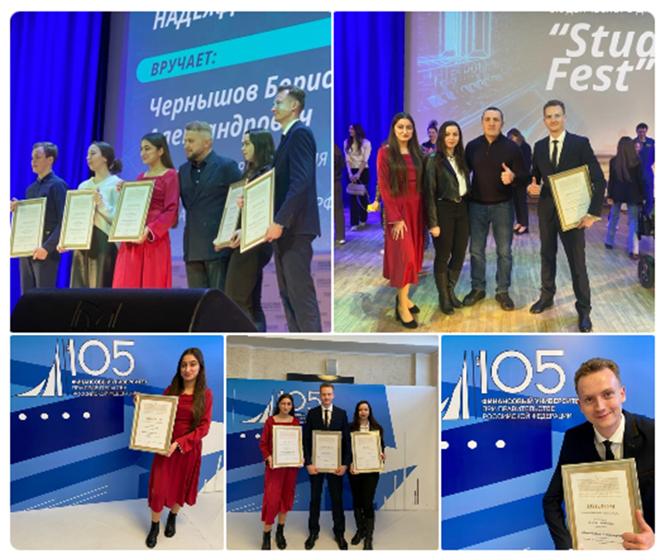

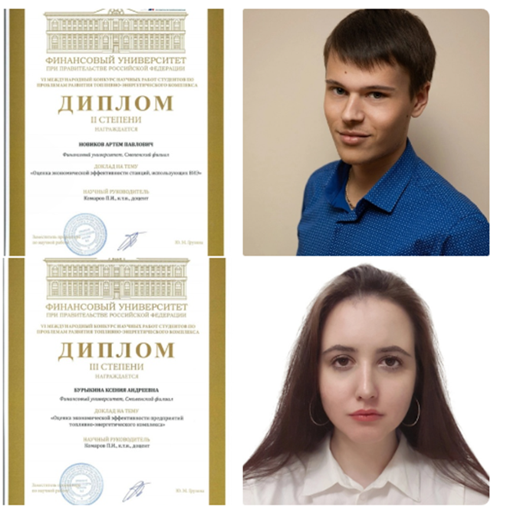

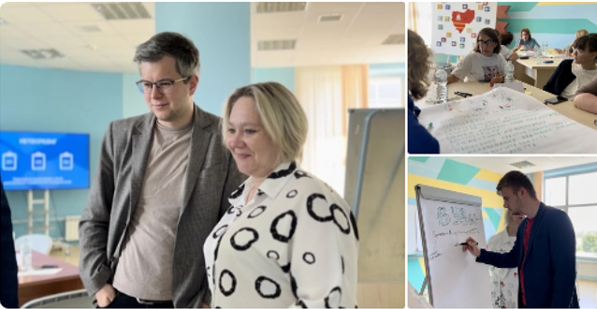
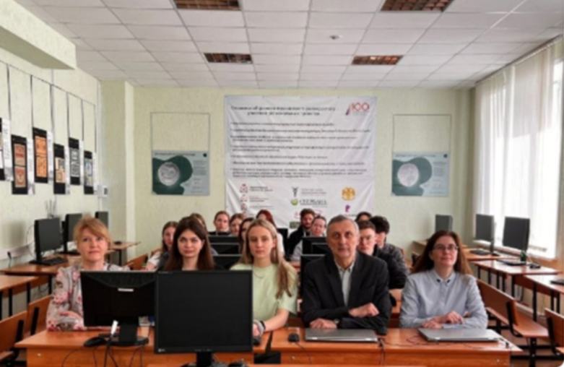
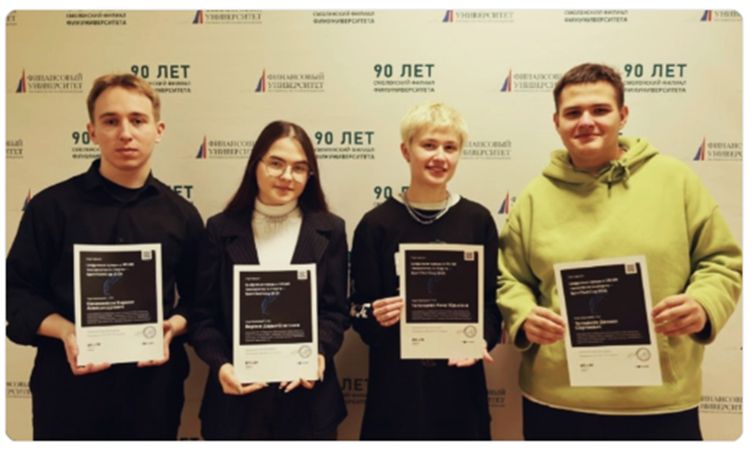
Научная работа студентов Смоленского филиала Финуниверситета
премии «Лучший выпускник StudUp» в номинации «Надежда регионов»
VI Международный конкурс научных работ студентов по проблемам развития топливно-энергетического комплекса
Международная студенческая научно-практическая конференция «Современные механизмы трансформации общества: вчера, сегодня, завтра»
Стратегическая сессия «ВУЗ и НКО: долгосрочное партнёрство»
I Международная научно-практическая конференция «Традиционный и современный Восток: тенденции развития»»
XV Международная олимпиада «IТ-Планета 2024» (SportTechCup 2024)

Slide 8


Научная работа студентов Смоленского филиала Финуниверситета
II Всероссийская научно-практическая конференция «Студенческий спорт: инновации, технологии и цифровая трансформация»
Всероссийский конкурс «История местного самоуправления моего края»
Дебаты «Этика использования искусственного интеллекта при написании научных работ»
Первый форум «Импульс 21 века»
Круглый стол на площадке Торгово-промышленной палаты Смоленской области по теме «Маркировка рекламы в 2023 году»
Международная научная конференция в рамках Десятых Будаевских чтений «Историко-краеведческое наследие Дмитрия Ивановича Будаева (1923-2011)»
Региональная стратегическая сессия по генерации и отработке идей в рамках региональной части Форума «Сильные идеи для нового времени» 2024 года Клуба стратегических инициатив
Всероссийский конкурс по автоматизации бизнеса на базе программы «1С:Управление нашей фирмой»
Международная научно-практическая конференция «Коммуникации. Общество. Духовность»;
Межвузовская олимпиада по математике;
III Международная студенческая межвузовская научно-практическая конференция «Стратегии развития экономики Мирового океана»
Всероссийский Фестиваль науки «NAUKA0+»;
Всероссийский Экономический диктант;
Всероссийский конкурс «История местного самоуправления моего края»
Международная научно-практическая конференция «Цифровая экономика, информационное общество и информационная безопасность: основные социально-экономические аспекты»
XXIII Международная научно-практическая конференция «Новые информационные технологии в образовании»

Slide 9

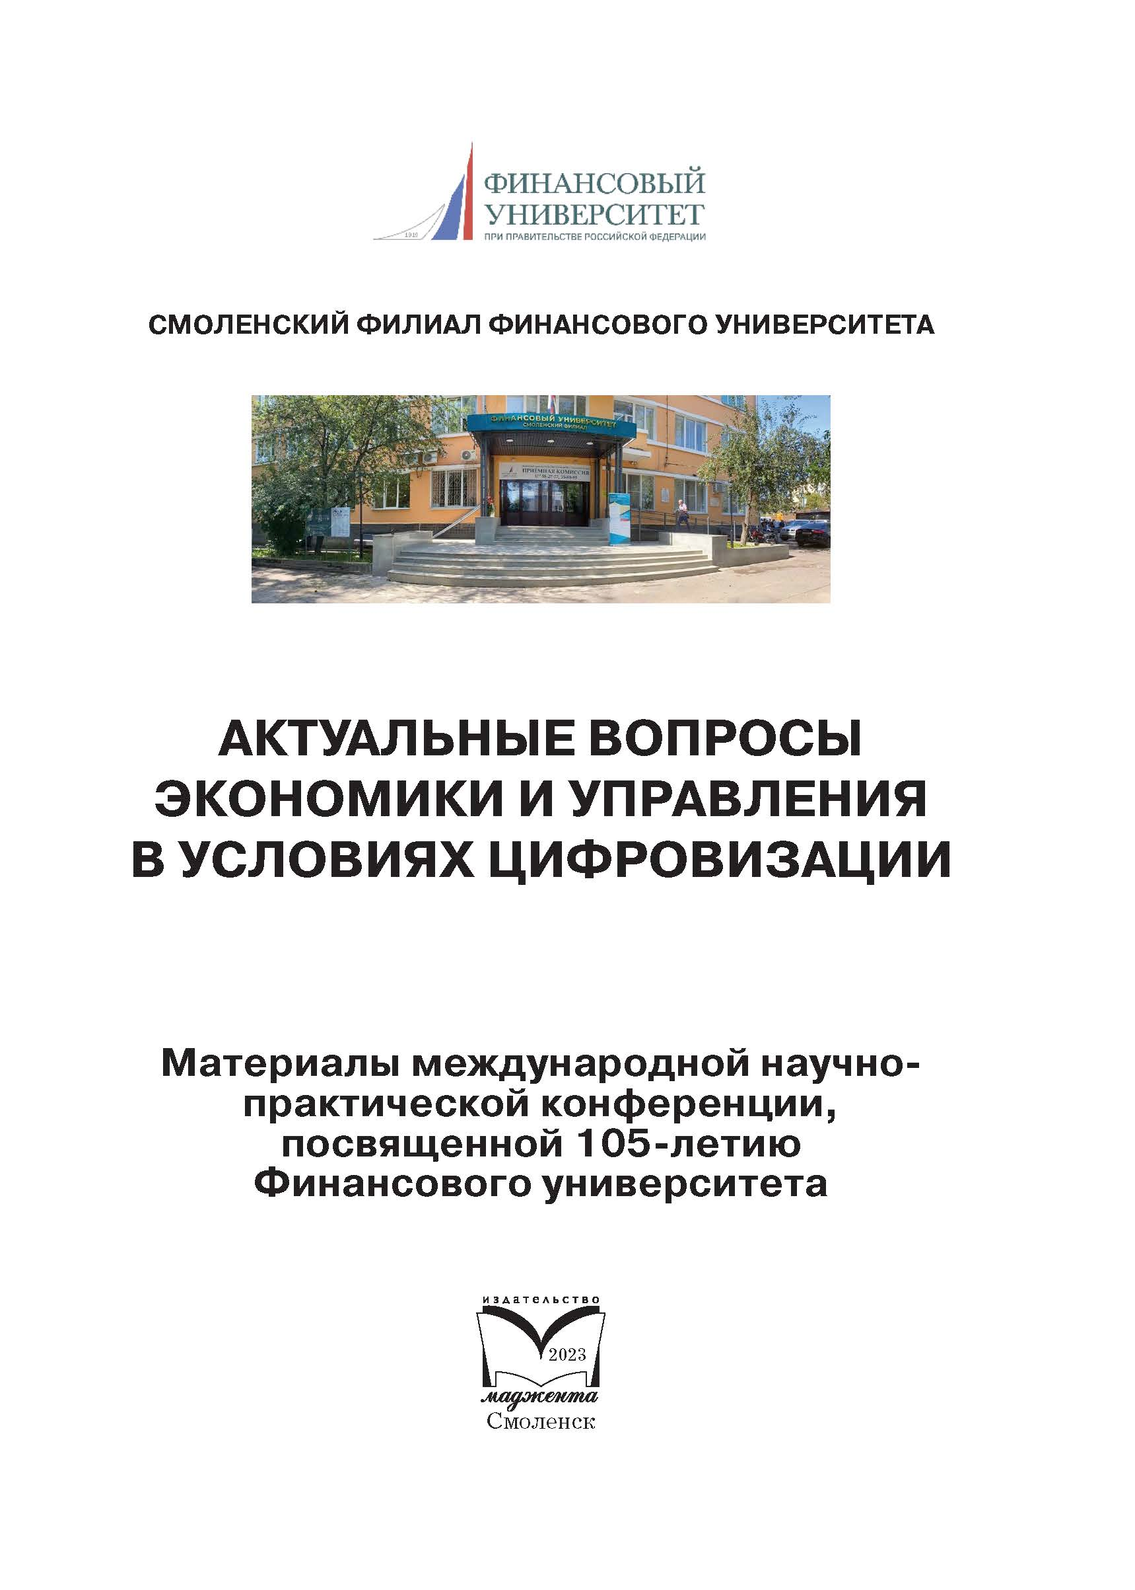


Научная работа студентов Смоленского филиала Финуниверситета

Slide 10

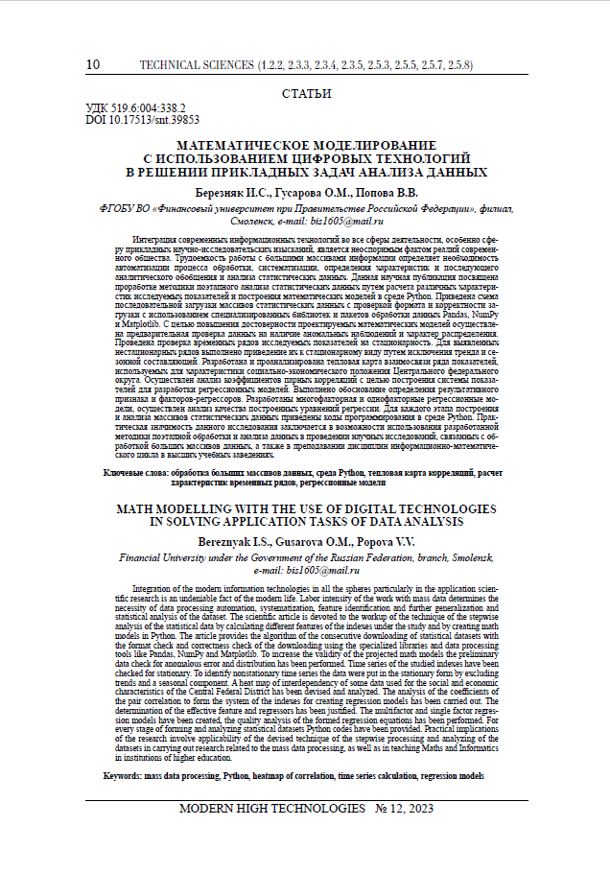
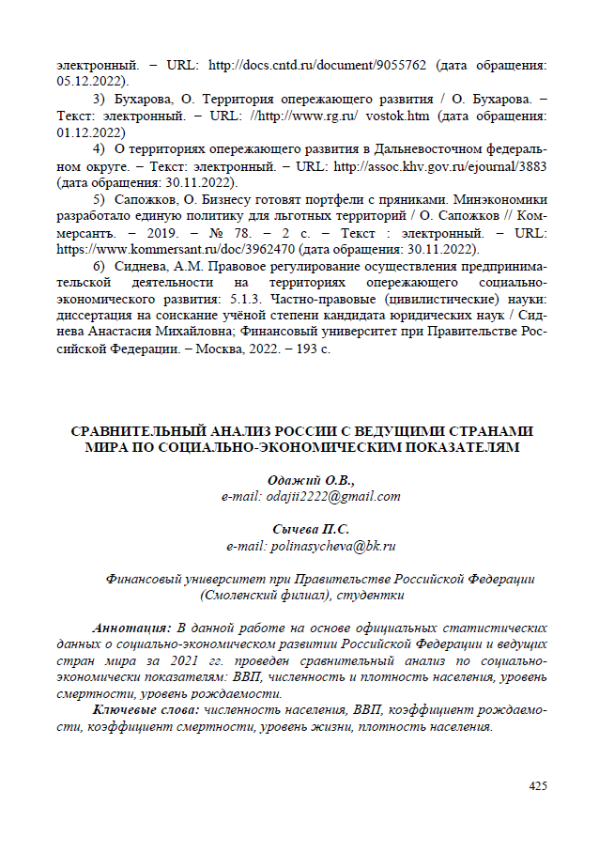
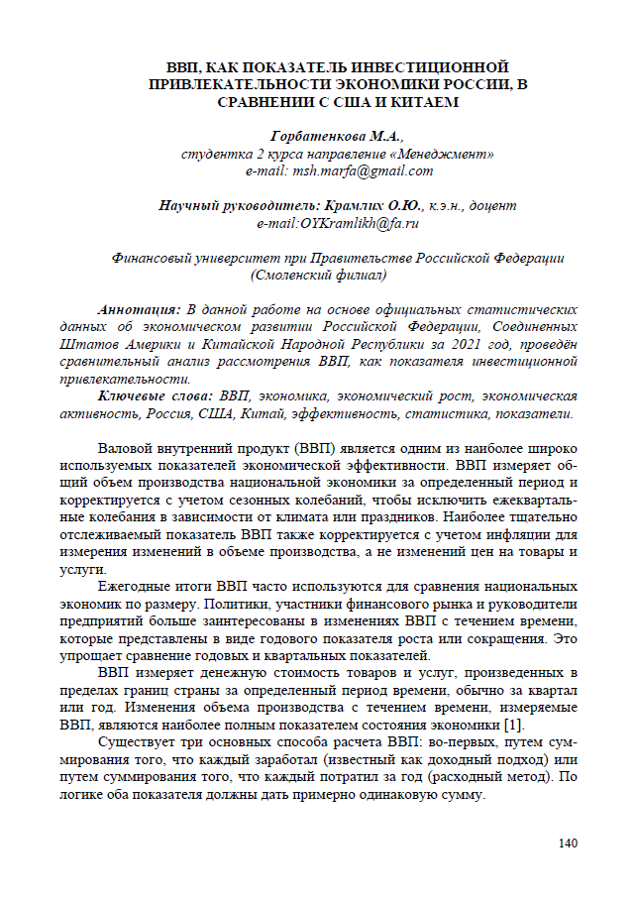
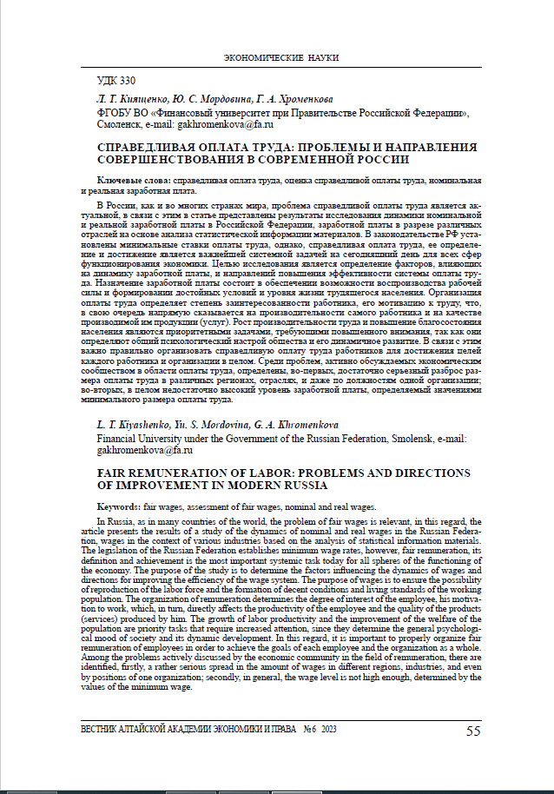
Научная работа студентов Смоленского филиала Финуниверситета
Научные публикации студентов

Slide 11
Научная работа студентов Смоленского филиала Финуниверситета
В рамках XIV Международного научного студенческого конгресса «Экономика России: новые тренды развития» с применением дистанционных технологий в Смоленском филиале Финансового университета прошёл научный круглый стол: «КУЛЬТУРНЫЕ КОДЫ ЭКОНОМИКИ: НАЦИОНАЛЬНЫЕ ОСОБЕННОСТИ»
Научный круглый стол «Императивность, как черта официально-делового стиля юридического документа

Slide 12
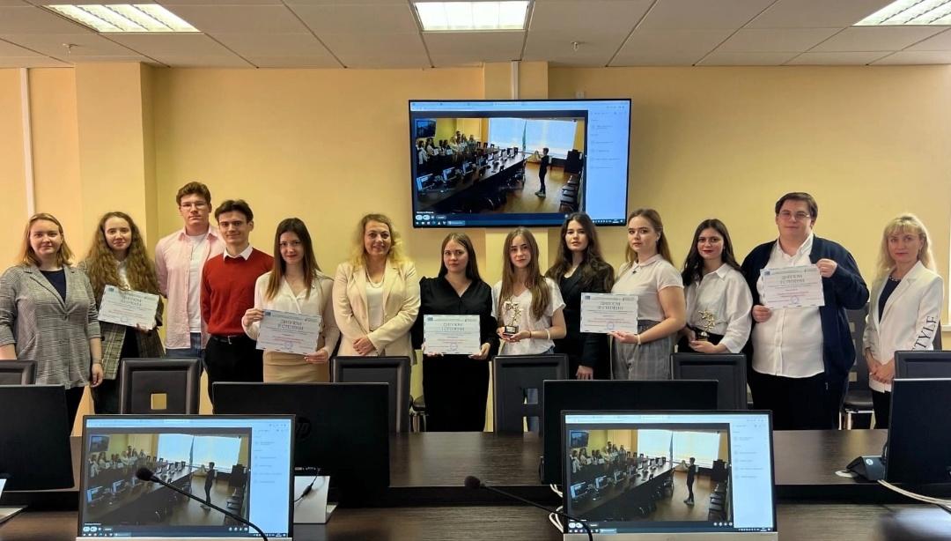
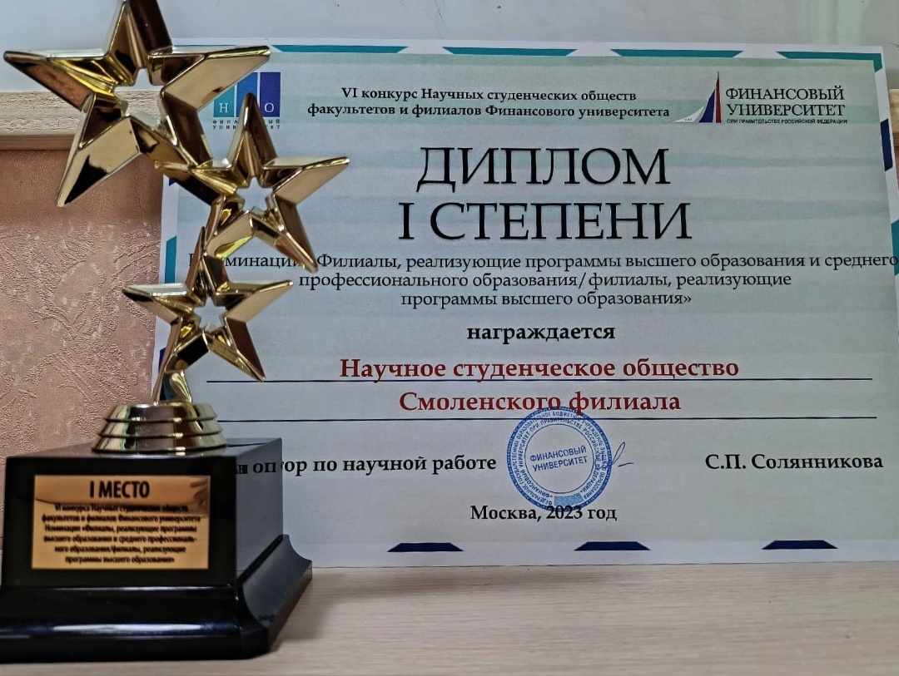
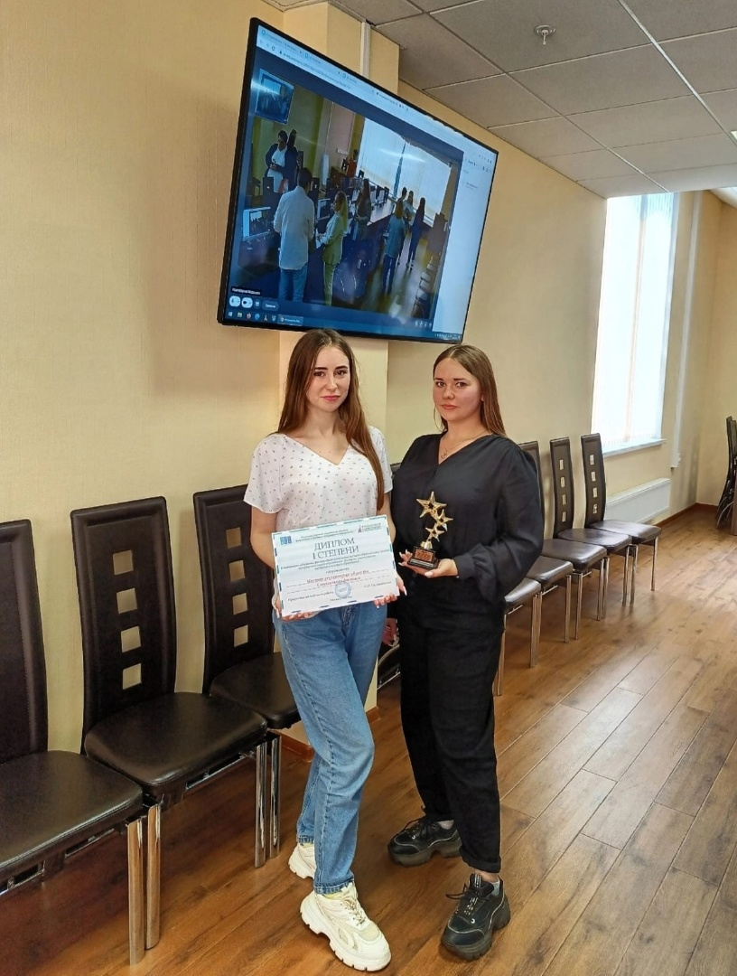
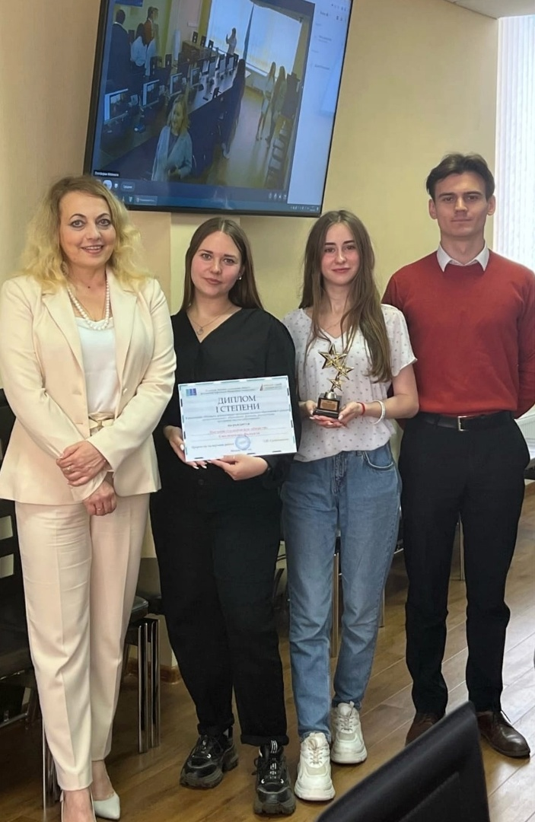
Научная работа студентов Смоленского филиала Финуниверситета

Slide 13
СПАСИБО ЗА ВНИМАНИЕ!

